Slide 1
Бабочиева Светлана Солтановна
Выпускница школы, учитель истории и обществознания квалификационной категории, образование высшее, педагогический стаж 15 лет. Окончила школу , поступила в СОГУ им. К.Л. Хетагурова г. Владикавказа по специальности учитель истории и общестовзнния

Slide 2
Мое педагогическое кредо:
Самой важной и самой значимой деятельностью учителя я считаю воспитание человека, которому предстоит жить в 21 веке.
Моя педагогическая философия очень проста – каждый день ребенок уходит с победой.
Я учу их не только читать, писать, считать и думать, мечтать и радоваться, а постепенно и терпеливо прививаю им потребность трудиться, учу любить природу и все живое.

Slide 3
Цели моей учебной работы на уроках:
создать условия для:
- развития мышления
- развития элементов творческой деятельности
- развития навыков устной и письменной речи
- развития памяти
- воспитания уважения к своей Родине
Методы, по которым я дифференцирую учебную деятельность учащихся на уроке:
-по уровню творчества
-по уровню трудности
-по объему
-по степени самостоятельности учащихся

Slide 4
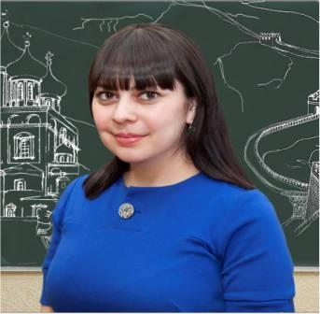
Формы работы на уроках:
Урок – игра Урок - праздник
Урок – сказка Урок - викторина
Урок – конкурс Урок – исследование
Урок – путешествие Урок - творчество
Интегрированный урок Урок – КВН
Использование современных образовательных технологий
Уроки с использованием ИКТ;
Проведение открытых уроков;

Slide 5
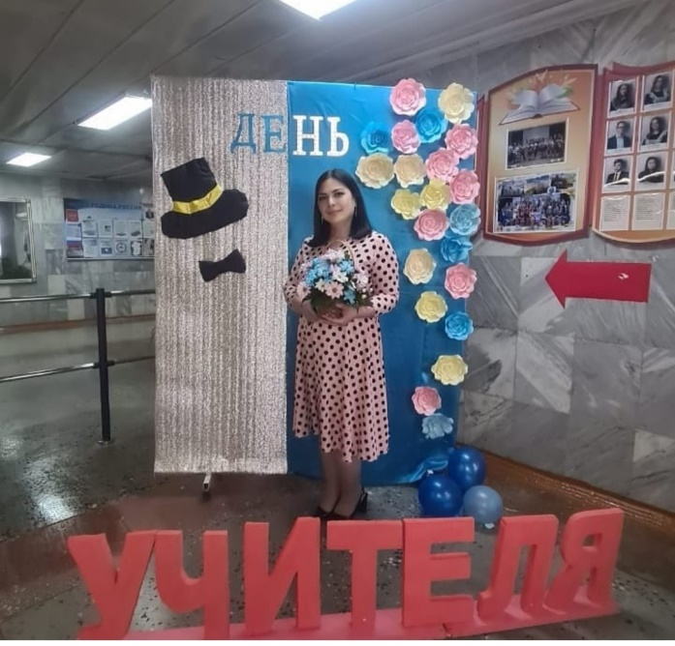
Ожидаемый результат моей педагогической работы:
Формирование у учащихся умения общаться со сверстниками;
Умение последовательно и обоснованно излагать свои мысли;
Самостоятельное ориентирование в решении нестандартных задач;
Развитие логического мышления, активное участие в обсуждении;
Прививание интереса к предмету.

Slide 6
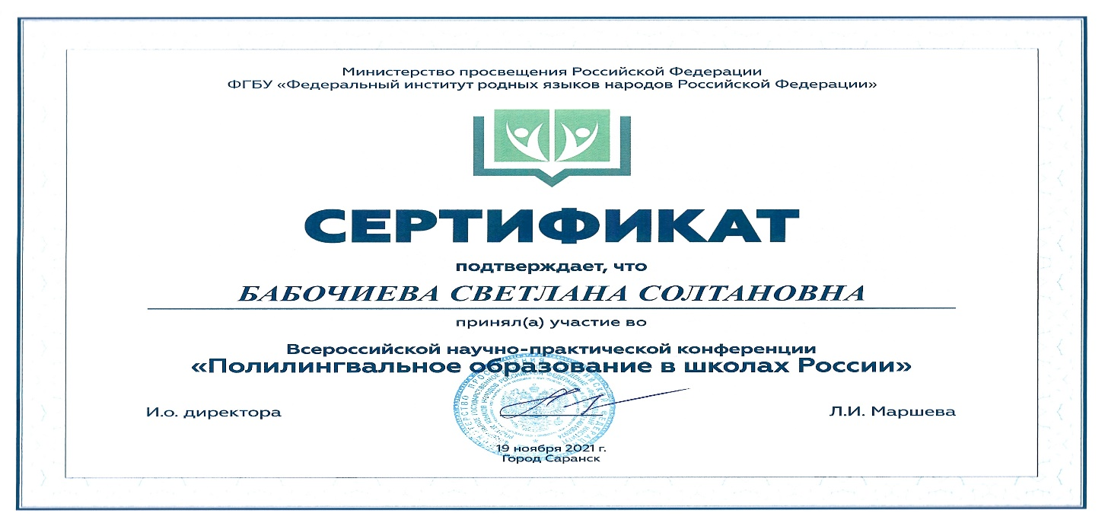
МОИ ДОСТИЖЕНИЯ и УСПЕХИ

Slide 7
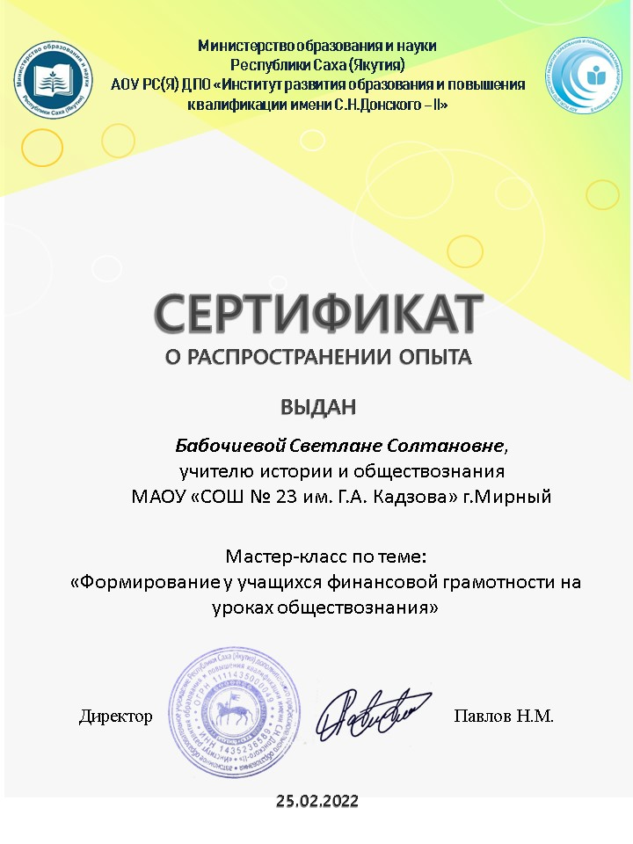
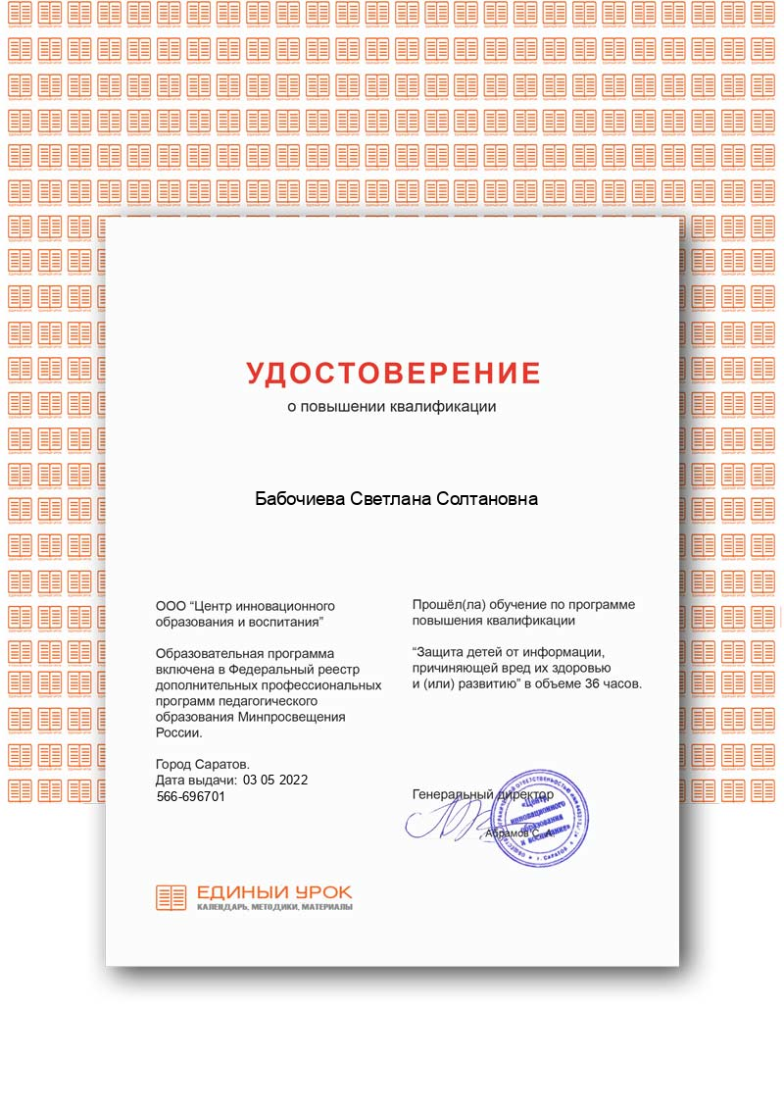

Slide 8
ВОСПИТАТЕЛЬНАЯ РАБОТА
В школе огромную роль играет воспитательная работа с учащимися, направленная на:
- патриотическое воспитание;
- нравственное воспитание;
- эстетическое воспитание;
- трудовое воспитание;
- физическое воспитание;
- экологическое воспитание.

Slide 9
Классный руководитель 7 « А» класса

Slide 10
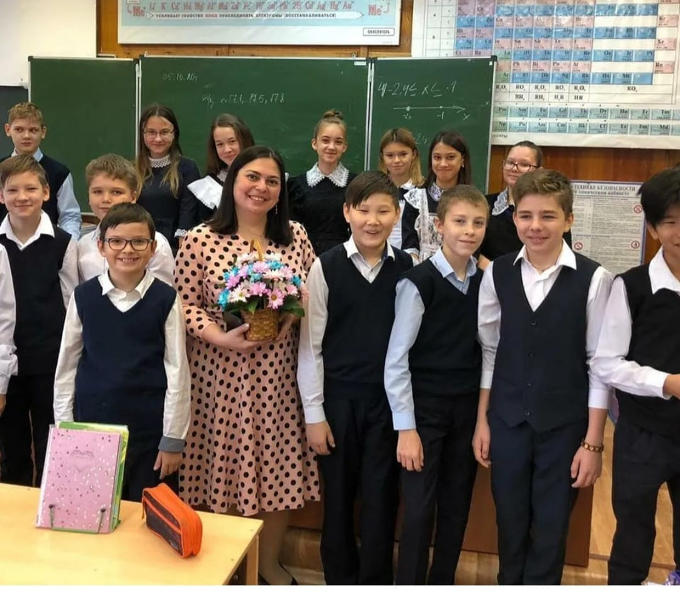
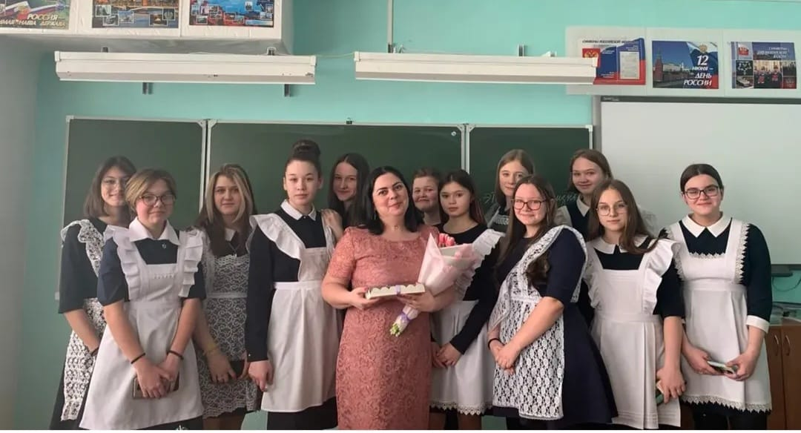
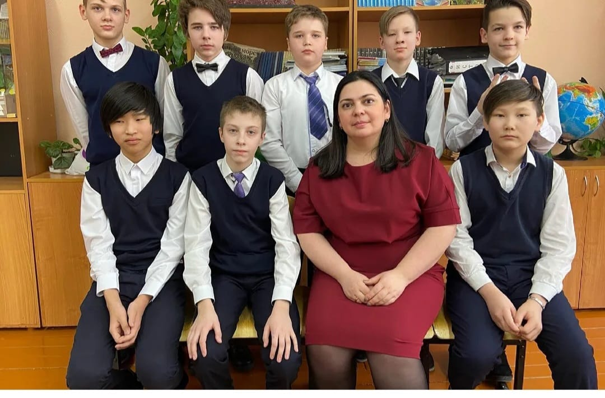
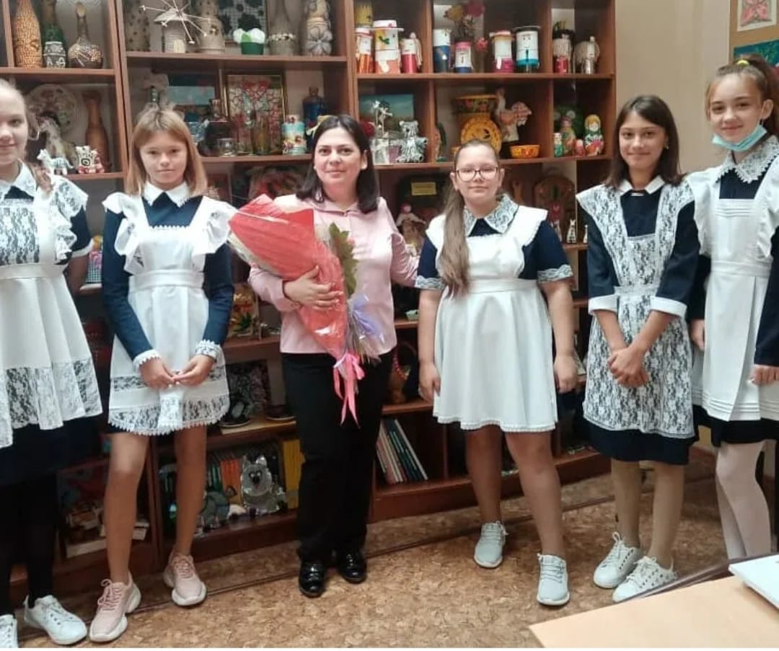
Мой любимый класс
.

Slide 11
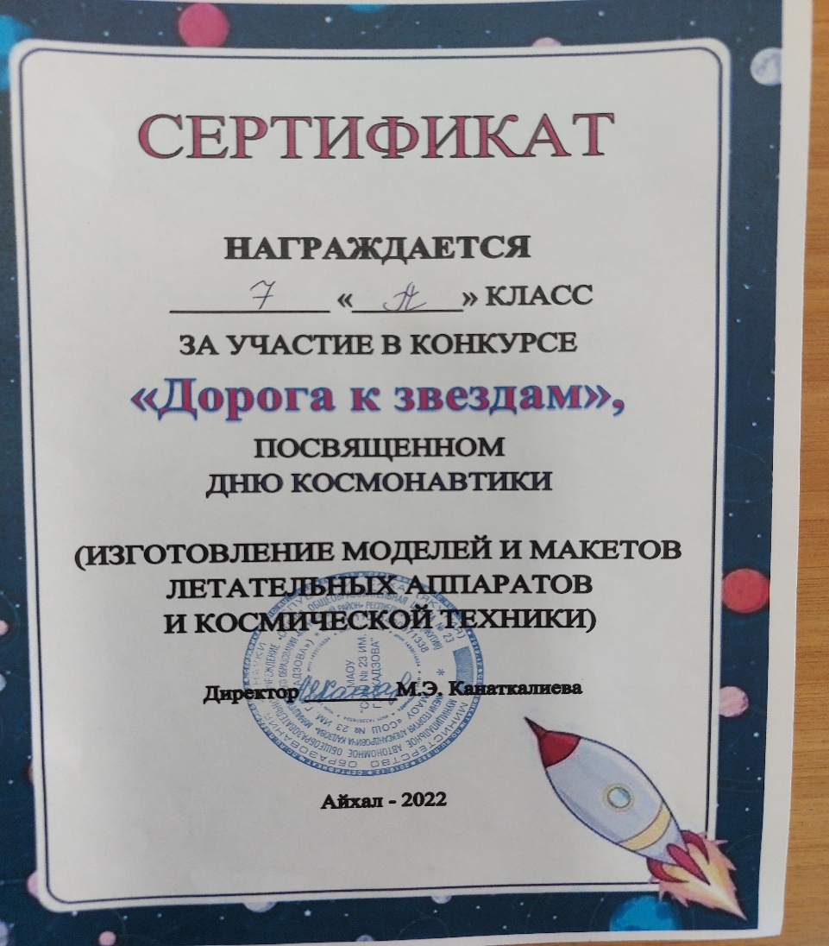
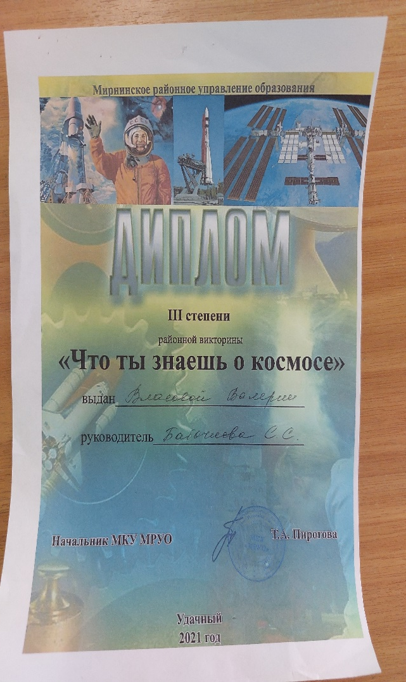
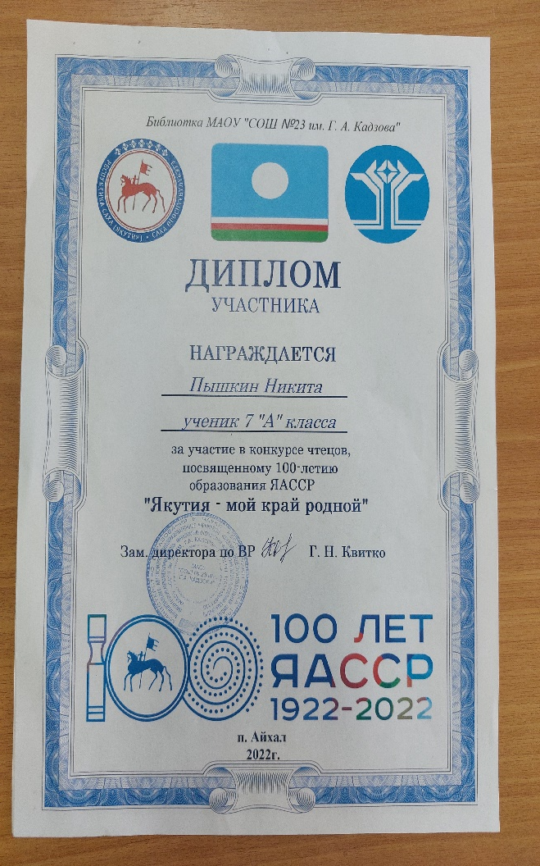
Наши достижения

Slide 12
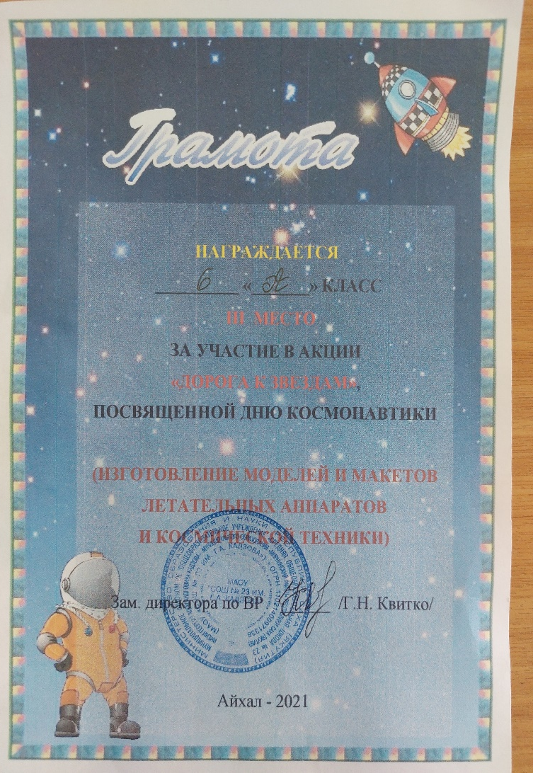
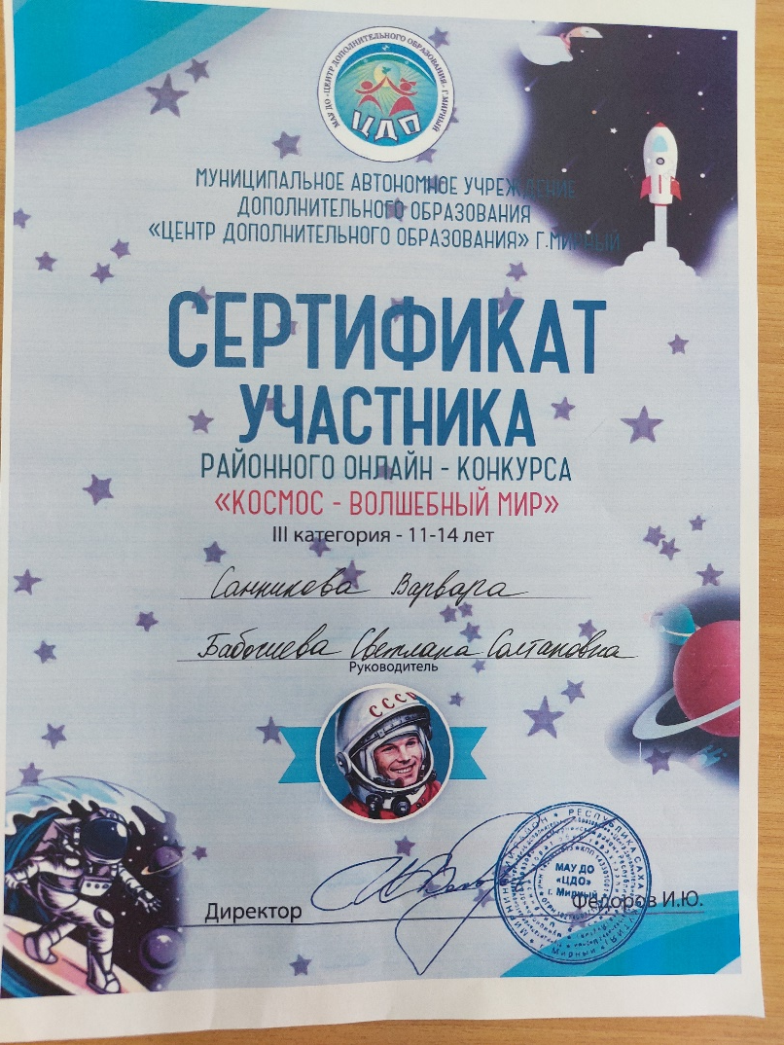
НАШИ УСПЕХИ!!!

Slide 13
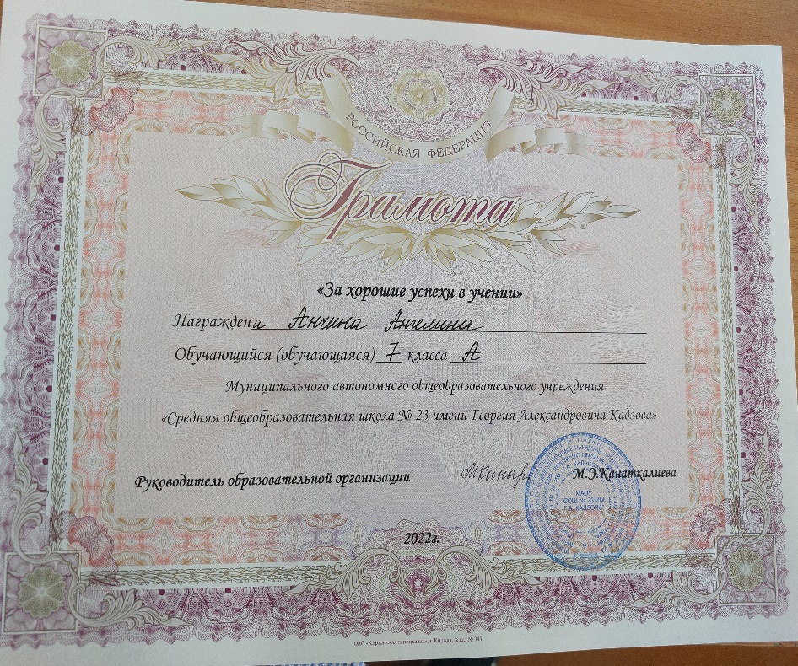
НАШИ ДОСТИЖЕНИЯ В УЧЕБЕ

Slide 14
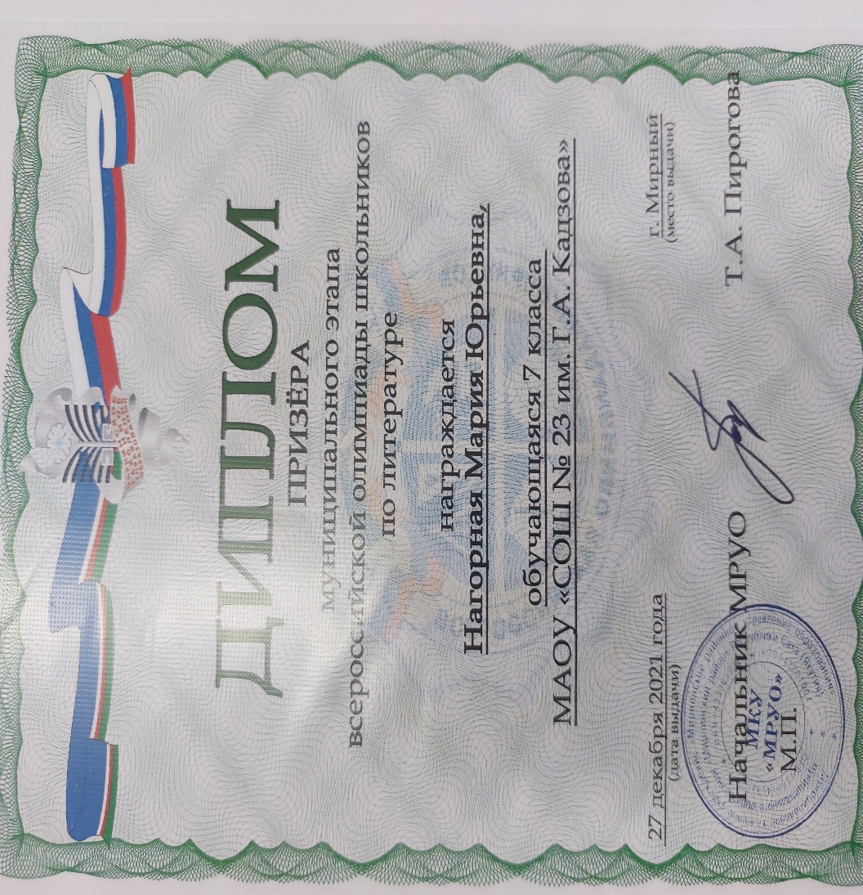
НАШИ МОЛОДЦЫ!!!

Slide 15
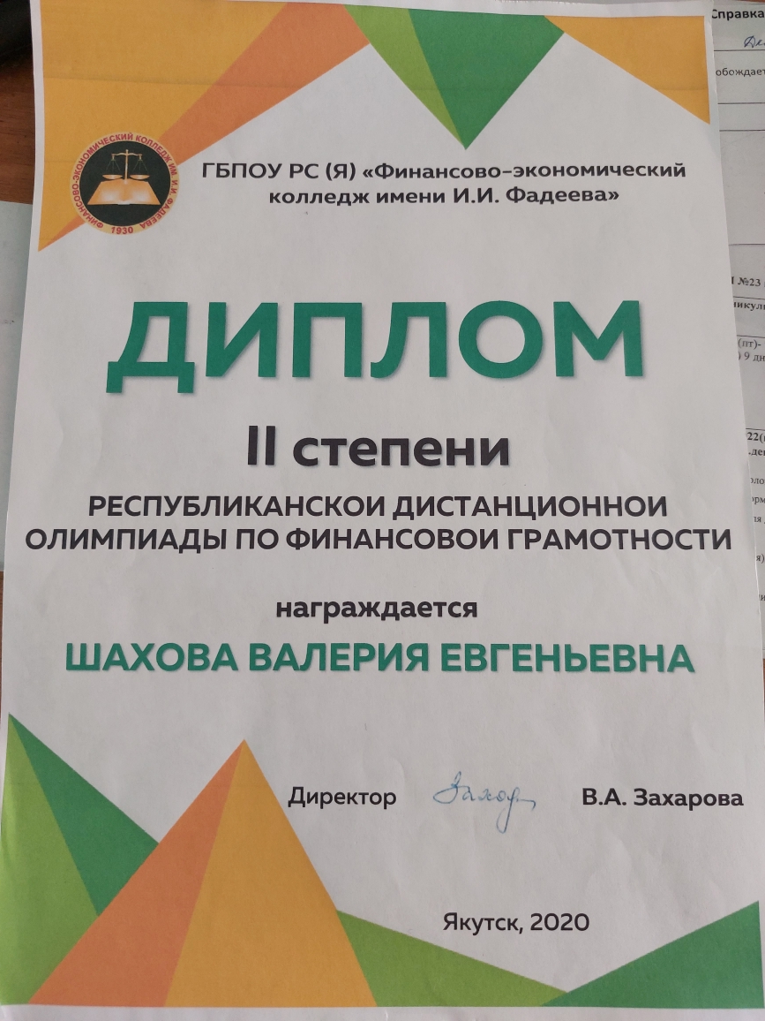
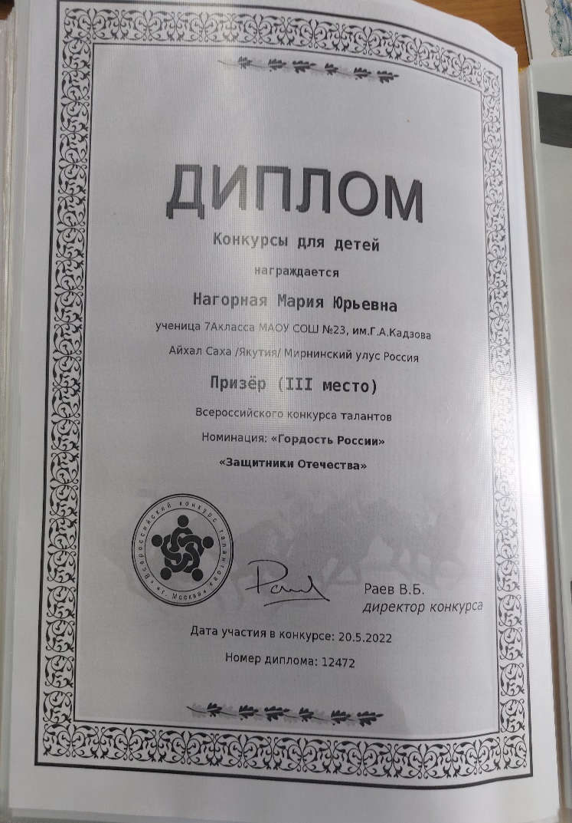
САМЫЕ ТАЛАНТЛИВЫЕ

Slide 16
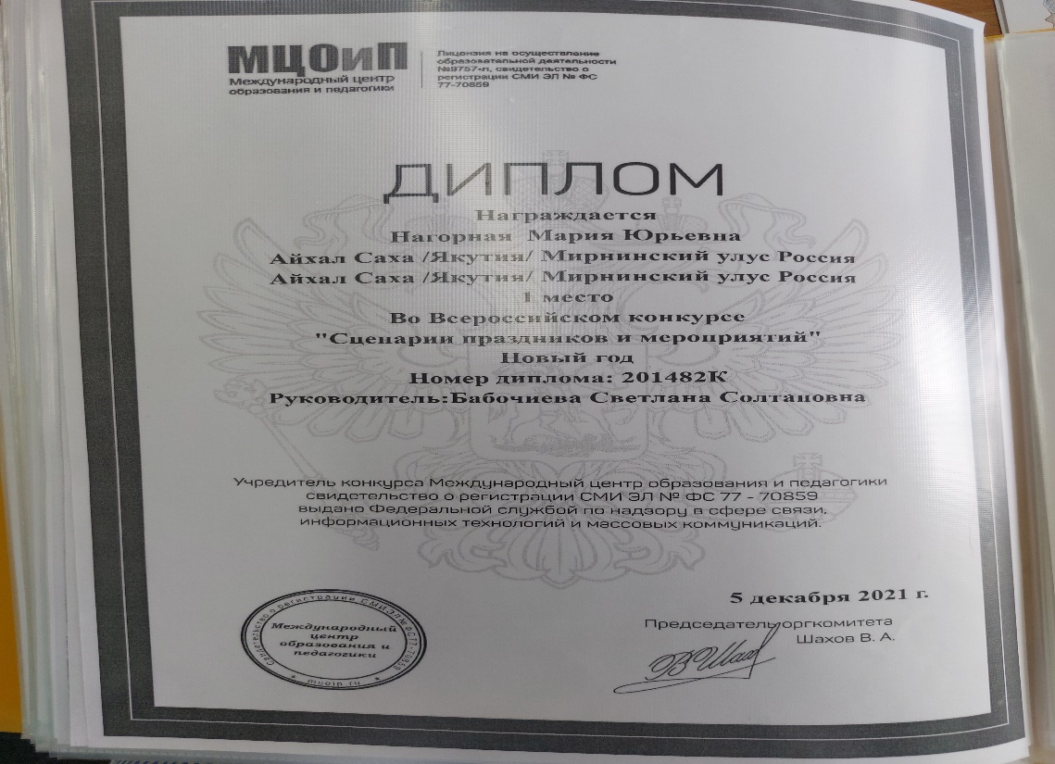

Slide 17
Сегодня мы обсуждаем Федеральный государственный образовательный стандарт второго поколения. Приоритетным направлением основного общего образования определено формирование обще-учебных умений и навыков, уровень освоения которых в значительной мере предопределяет успешность дальнейшего обучения. В стандарте особое место отведено деятельному, практическому содержанию образования, конкретным способам деятельности, применению приобретенных знаний и умений в реальных жизненных условиях.

